Slide 1
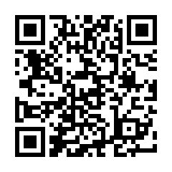
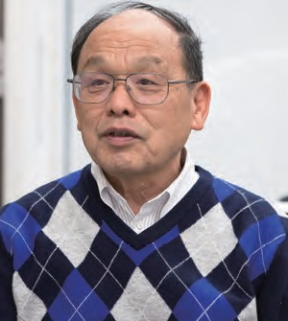
生活クラブは1965年に任意団体として誕生し、2025年で創立60年となります。
これまで、「生活」に根ざして“自ら考え、自ら行動する”市民が集い様々な活動を続けてきました。
生活クラブの軌跡や運動グループの活動を振り返るとともに、次世代に向けてこれからの生活クラブを描くため、生活クラブ創立60周年記念フォーラムを開催します。
生活クラブ運動の原点「なぜ人は行動したのか」
～おおぜいの「私」が問うてきたこと～
生活クラブ
創立60周年記念フオーラム
日 時
2025年12月6日(土)
14:00～16:30
会場
オンライン（Zoomウェビナー）
参加のお申込みはこちらから▶
プログラム
第１部 基調講演(14:00～15:20)
講 師：河野 栄次 生活クラブ東京顧問
コーディネーター：伊藤 由理子 生活クラブ東京・連合会顧問
- - - 講師 略歴 - - -
1946年 東京都生まれ。
1965年 当時19歳で岩根邦雄氏、
志津子氏とともに生活
クラブを創設し牛乳の共
同購入を開始。
現在 生活クラブ東京 顧問
同時開催
生活クラブ創設者・岩根邦雄
追悼写真展
桑原史成『生活者群像』より
12月6日(土)10：30～16：00
12月7日(日)10：30～16：00
第２部 ミニ･シンポジウム(15:30～16:30)
「なぜ私は活動したのか？
その原動力とこれからの世代に伝えたいこと」
生活クラブ創立60周年の歩み
（展示）
12月7日(日)10：30～16：00
登壇者：西 貞子さん（企業組合ワーカーズ・コレクティブ凡 元代表）
鈴木 美紀さん（西東京・ワーカーズまちの縁がわ木・々 代表）
コーディネーター：小寺 浩子 生活クラブ東京副理事長
※観覧は無料。
詳細は裏面をご確認ください。

Slide 2
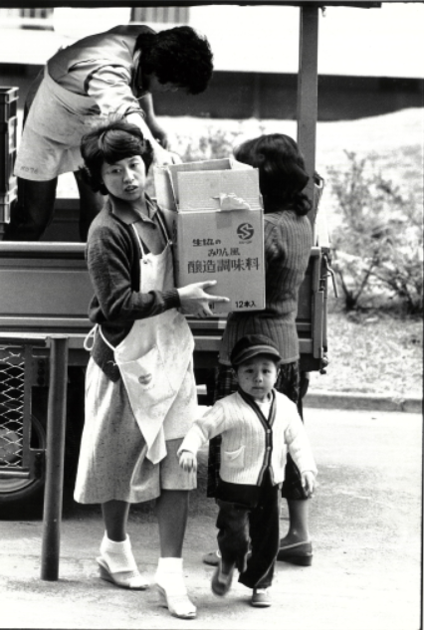
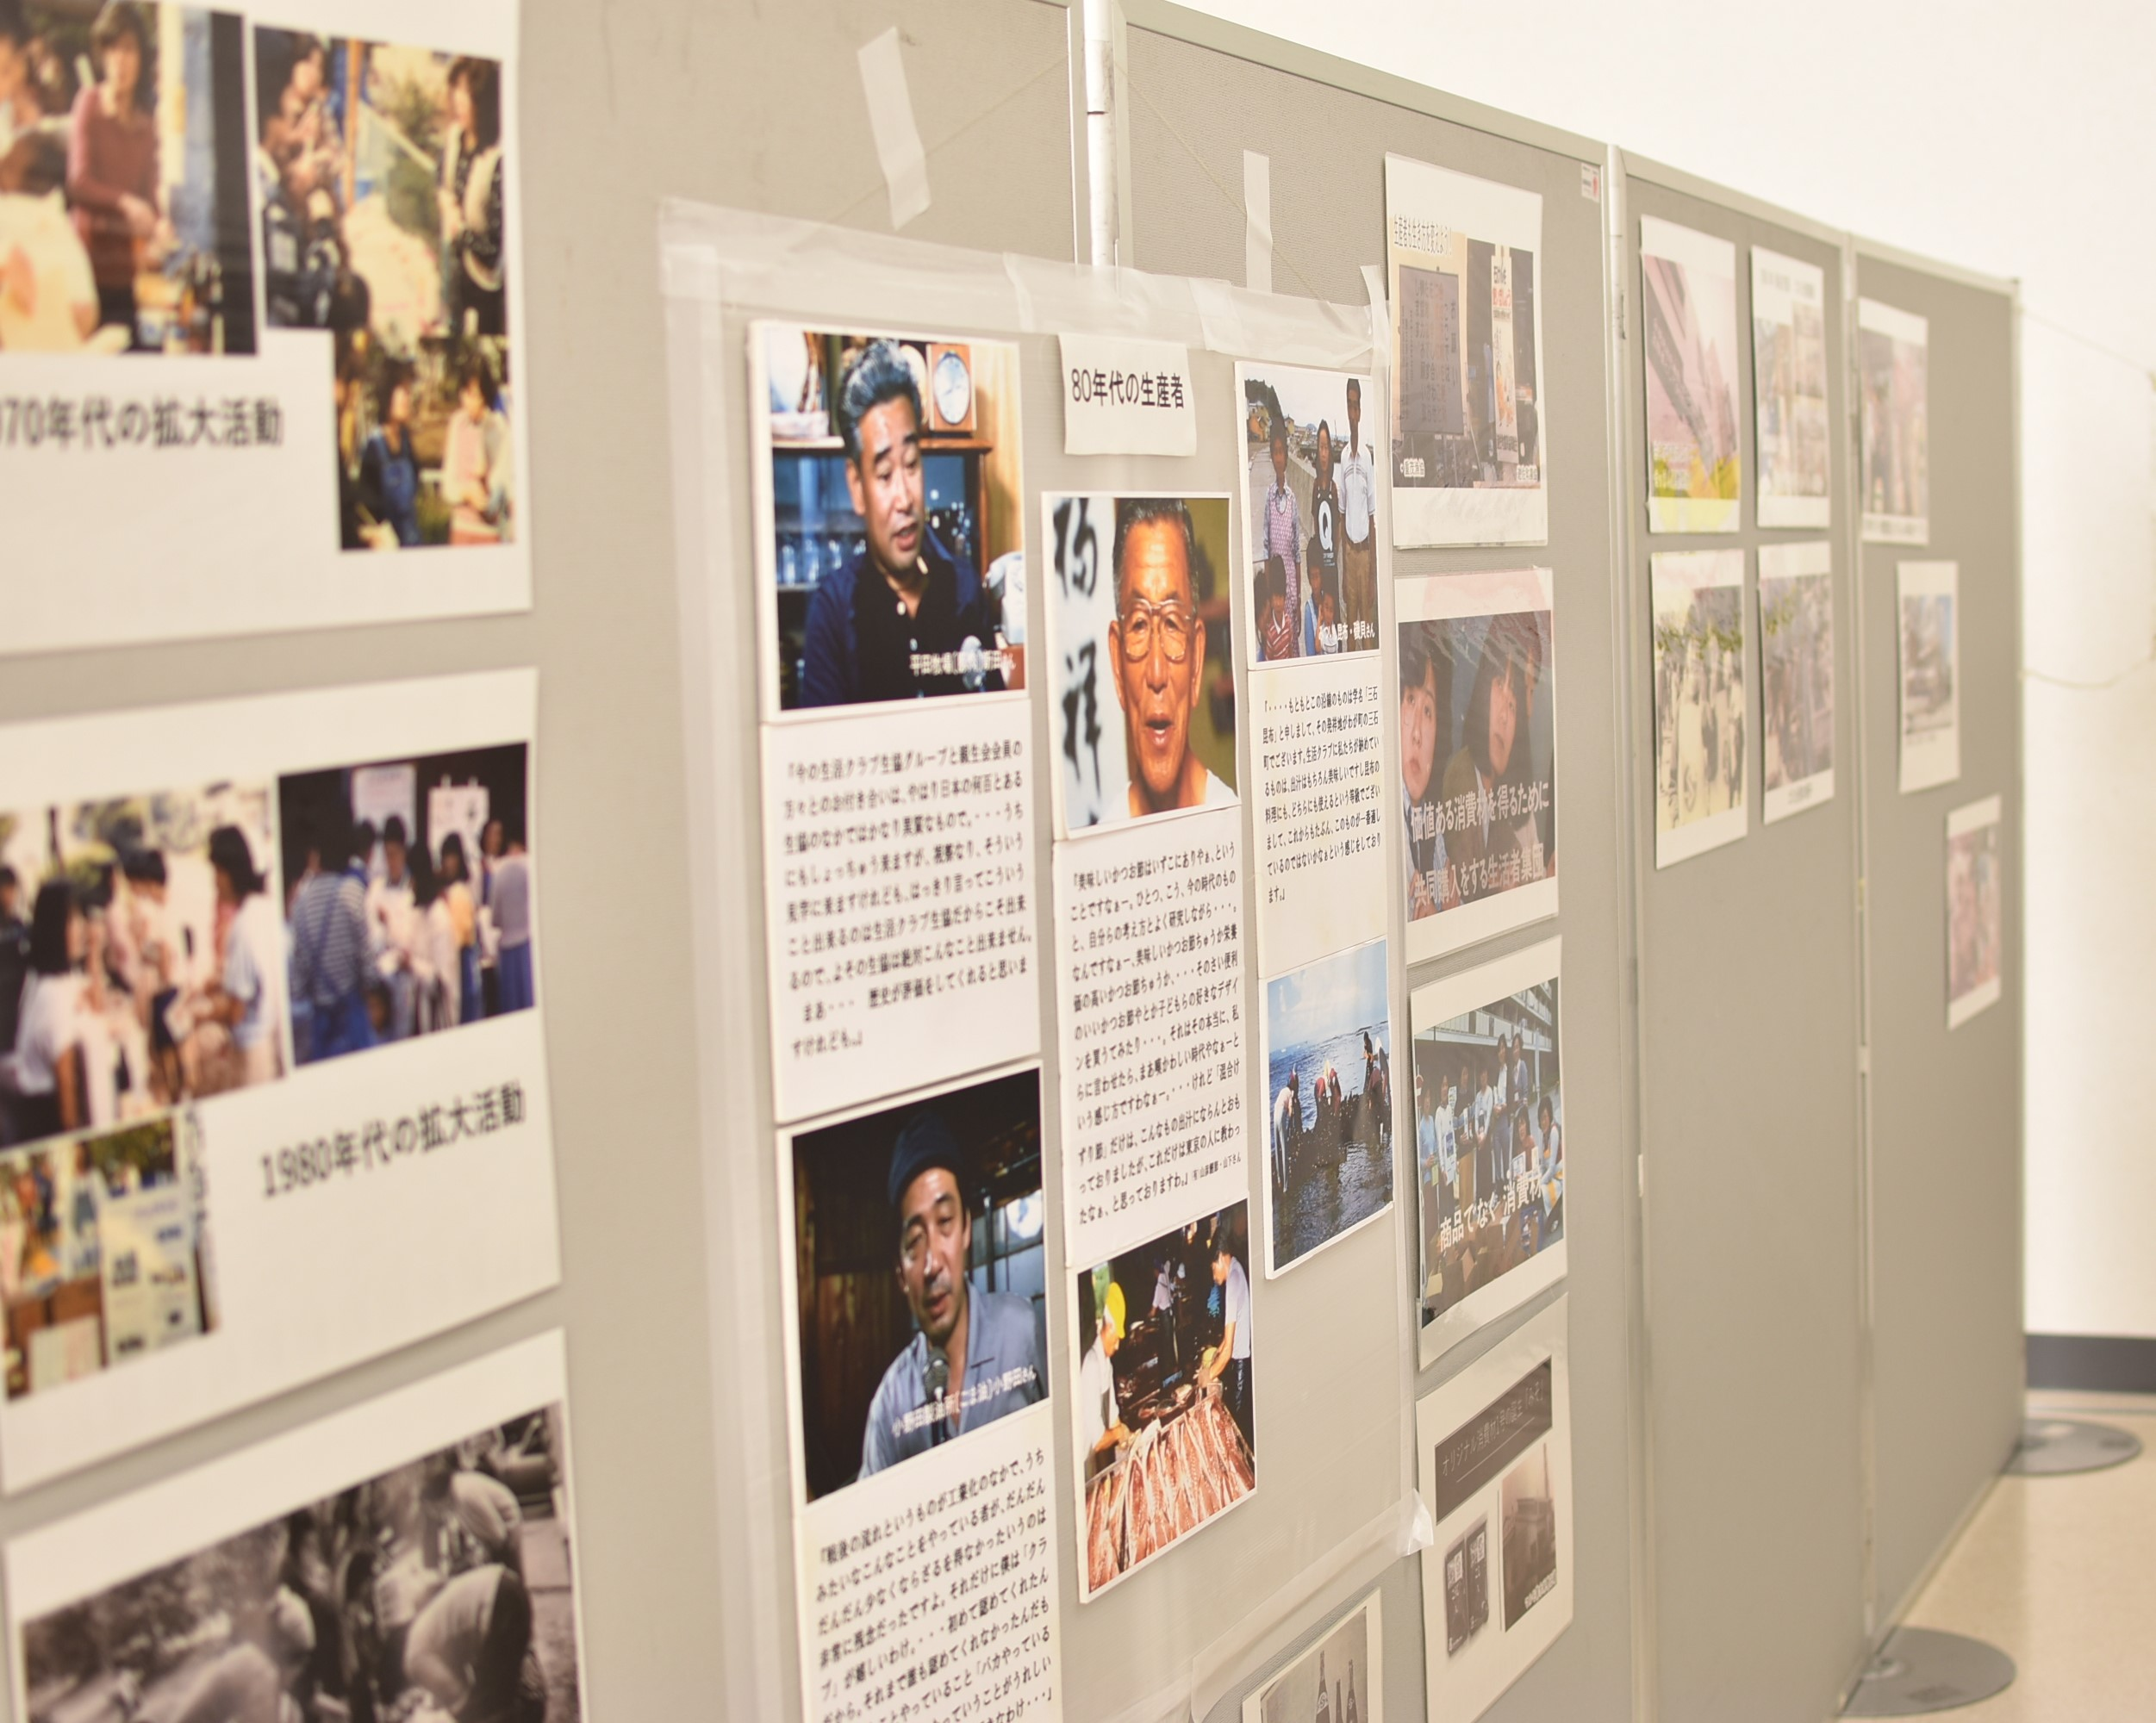
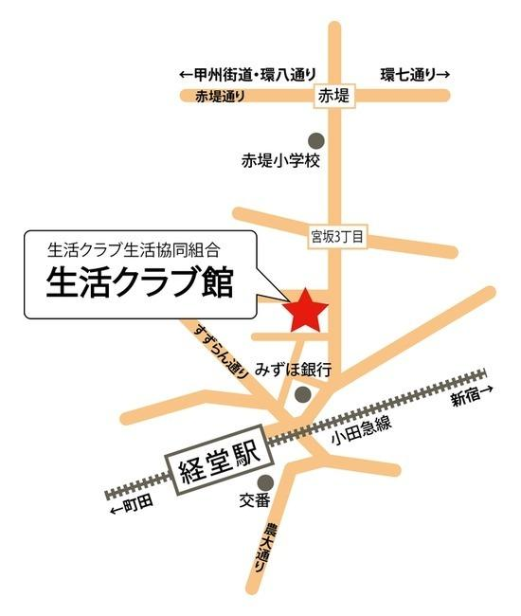
生活クラブ創設者・岩根邦雄 追悼写真展
桑原史成『生活者群像』より
※観覧無料
会場：生活クラブ館 203会議室（2F）
日時：12月6日(土)10：30～16：00
12月7日(日) 〃
フォトジャーナリスト・桑原史成氏は東京総合写真専門学校で岩根邦雄氏と知り合い、生活クラブ創立当時を知る方でもあります。雑誌『社会運動』にも多くの写真が掲載されました。
本展では、昨年12月に逝去された岩根邦雄氏を偲び、桑原氏写真集「生活者群像」を中心に、初期の組合員の様子や生活クラブ運動、生産者の様子を展示します。初期の生活クラブを知る機会、そしてこれからの生活クラブ運動や社会の在り方を考える手がかりとして、皆様のご来場をお待ちしております。
「生活者群像」より
撮影：桑原史成
生活クラブ創立60周年の歩み（展示）
会場：生活クラブ館
地下スペース（B1）
日時：12月7日(日)10：30～16：00
生活クラブ創立から現在までの60年の歩みを振り返る展示です。各時代の出来事・活動・消費材のパネルや写真、当時の資料を展示します。上記写真展とあわせて、お誘いあわせの上お越しください。
※観覧無料
50周年フェスタの展示風景
information
＜会場住所＞
生活クラブ館
東京都世田谷区宮坂3-13-13
＜交通案内＞
小田急線・経堂駅より徒歩5分
（経堂駅改札口を出て左へ）
＜お問い合わせ＞
生活クラブ生活協同組合・東京
企画部企画課
TEL：03-5426-5202
（9：00～17：00）

